Slide 1


Boas Práticas na Infraestrutura

Slide 2
Importância da Padronização
Utilizar o hardware e software adequado à necessidade da aplicação;
Facilitar o treinamento de mão-de-obra;
Registrar o conhecimento tecnológico;
Facilitar a identificação de problemas recorrentes;

Slide 3
Padronização Hardware
Processador Xeon 2.4Ghz ou Superior;
8GB RAM;
300GB de espaço livre;
Redundância em disco usando RAID 5 por hardware;

Slide 4
Padronização Sistema Operacional
Centos 5.5 ou superior
É homologado para o Fedora 11 e Ubuntu, contudo estas distribuições tem o ciclo de suporte curto, obrigando fazer upgrade a cada 2 anos.

Slide 5
Padronização Aplicação
Apache 2.2.x;
PHP 5.2.x (mbstring, xslt, mysql-client, gd, zlib, apx2, xsl)
FTP vsFTP 2.x

Slide 6
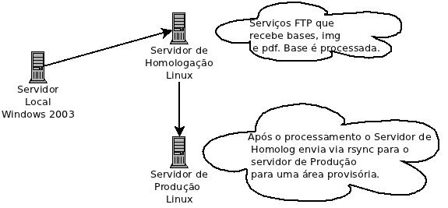
Padronização do Ambiente

Slide 7
Padronização do Backup
Estrutura Windows:
c:\server\apache\conf\httpd.conf
c:\server\apache\conf\extra\httpd-vhosts.conf
c:\server\php\php.ini
C:\scielo\web\htdocs\scielo.def.php
C:\scielo\web\proc\transf\*
C:\scielo\web\proc\*Padrao.bat
C:\scielo\web\htdocs\iah\*.def
Estrutura Linux
/var/www/exemplo_com_br
/etc/*

Slide 8
Itens relevantes
Permissões na estrutura web no linux: Dono e grupo tem que ser o apache e a permissão dos arquivos 775;
No processo de envio entre o Servidor de Homologação para Produção não pode enviar direto para a estrutura ativa, mas sim para uma provisória. Exemplo: bases (ativa); bases-new (diretorio que receberá os dados atuais do servidor de homologação) e bases-old (diretório que receberá a base ativa).
Criar autenticação via ssh com chave pública e privada entre o servidor de homologação e produção.

Slide 9
SciELO Homolog
SciELO Produção
RSYNC
bases/
1
bases-new/
rm –rf bases-old/
2
mv bases/ bases-old/
3
mv bases-new/ bases/
4

